Slide 1
徳島大学 大学院社会産業理工学研究部理工学域 光応用系光情報システム分野 特任助教 公募
追手門学院大学
前川亮

Slide 2
前川 亮（まえかわ とおる）
神奈川県横浜市出身
略歴
2008. 3 東京工業大学 情報工学科 卒業
2008. 4 ～ 2010. 3 東京工業大学 大学院総合理工学研究科 博士前期課程 修了
2010. 4 ～ 2014. 3 東京工業大学 大学院総合理工学研究科 博士後期課程 修了
博士論文「頭部方向の制御における両眼視差の役割に関する研究」
2014. 4 ～ 2016. 3 国立研究開発法人 情報通信研究機構 脳情報通信融合研究センター
視覚的注意と感情
2016. 4 ～ 現在 追手門学院大学 心理学部
感情と意思決定
他者感情推定
大学教員を目指した理由・きっかけ
新しい発見をすることに喜びを感じる
学習の手助けをすることが好き

Slide 3
これまでの研究成果

Slide 4
これまでの研究成果
東京工業大学
視覚情報処理
両眼視差
情報通信研究機構
視覚的注意と感情
追手門学院大学
感情と意思決定
他者感情推定

Slide 5
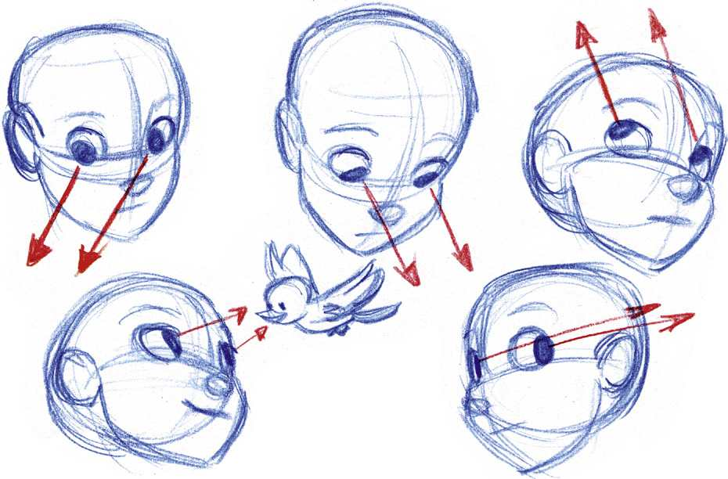
視線方向 ≠ 頭部方向
人は頭部（または身体）を基準として方向を判断している

Slide 6
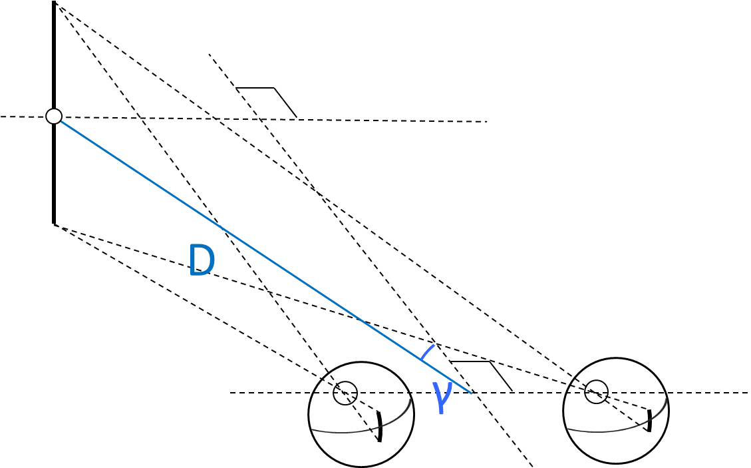
垂直視差と頭部中心方向
垂直大きさ比（VSR）が一定となる垂直線分の空間的位置
D (VSR² - 1)
sin(γ) ≒
I (VSR² + 1)

Slide 7
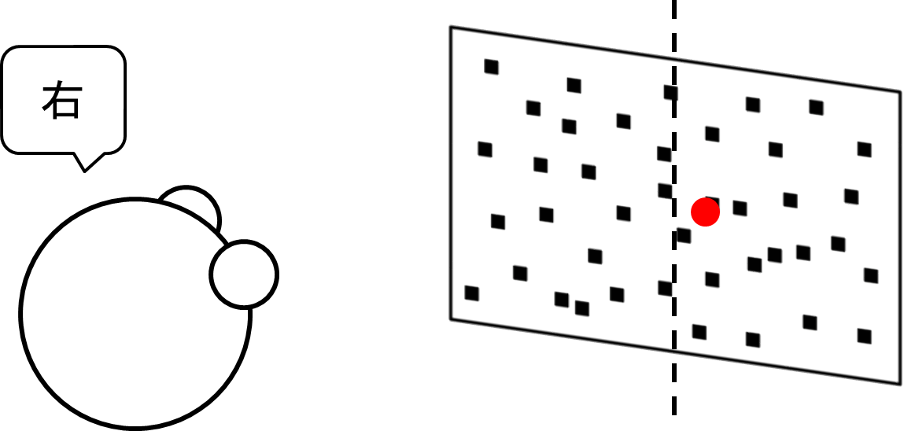
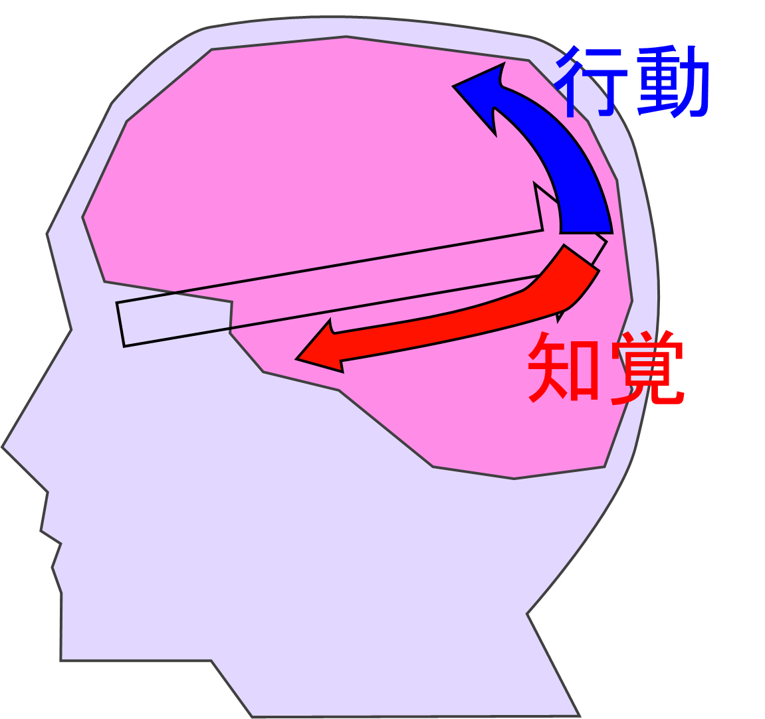
知覚と行動
ターゲットが頭部正面の左右どちらにあるかを判断する課題において，背景の垂直視差は判断に影響を与えない
（Berends et al; 2002）
知覚のための情報処理と行動のための情報処理で経路が異なる
（Goodale & Milner, 1992）
垂直視差が方向推定に与える影響は行動のための
情報処理において強く表れると予想

Slide 8
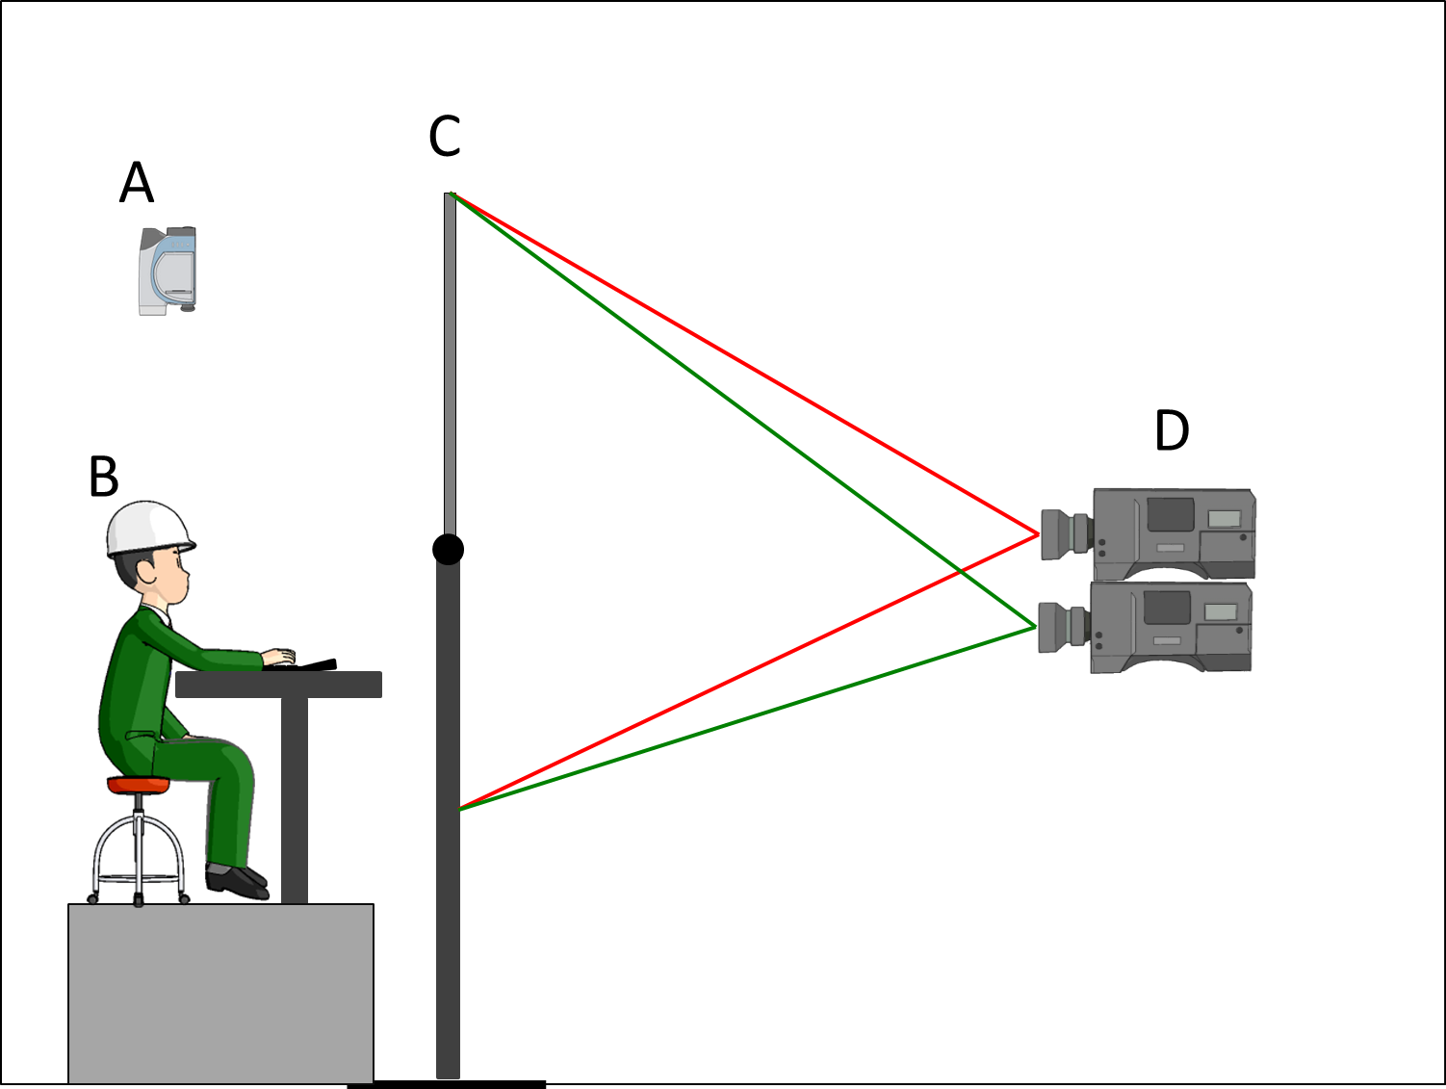
実験：頭部運動への両眼視差の影響
頭部ポインティング課題
VSR = 1.0
ポインティング
ターゲット
VSR = 1/1.04 〜 1.04
応答１
応答２
θ

Slide 9
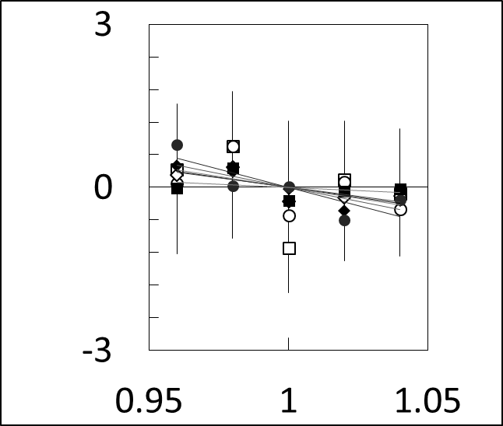
能動運動実験：結果
垂直視差が頭部ポインティング方向に影響を
与えることが示された
基準からの頭部方向
VSR

Slide 10
実験：受動的運動への両眼視差の影響
被験者は意識的に頭部を動かすことはしない
試行中に徐々に垂直視差を変化させる
垂直視差
時間

Slide 11
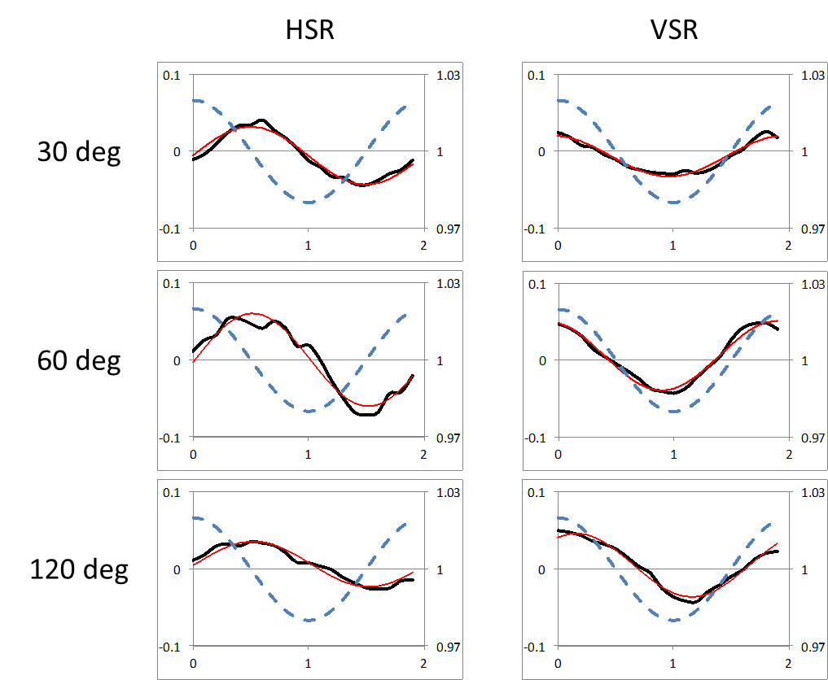
受動運動：結果
視差の変化に対応して無意識の頭部運動がみられた

Slide 12
考察：行動における両眼視差の働き
両眼視差は広い視角では自分の体に関する情報を与え
狭い視角では対象に関する情報を与える
自分の身体に関する情報
広い視角
行動
スケーリング
眼球方向
頭部方向
姿勢
視差情報
狭い視角
対象に関する情報
知覚
形状
相対的な位置
Notes:
----- 会議メモ (14/01/04 12:32) -----
考察とイントロとの距離が遠い

Slide 13
これまでの研究成果
東京工業大学
視覚情報処理
両眼視差
情報通信研究機構
視覚的注意と感情
追手門学院大学
感情と意思決定
他者感情推定

Slide 14
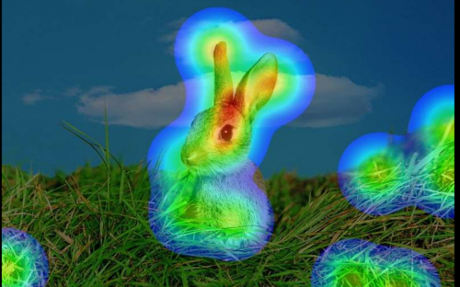
感情と視覚的注意
感情の働き
ポジティブな感情
創造的思考の促進
全体的な特徴への注目
ネガティブな感情
局所的な特徴・課題への集中
感情が視覚的注意に関わる課題に影響
Ghitti & Arrigoni, 2014
感情は視覚的注意の広さと関係（Fredrickson, 2005）

Slide 15
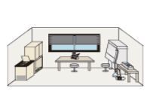








研究のアプローチ
研究室内での感情の誘導
日常生活での自然な感情の生起
研究室内で誘発された感情ではなく日常生活での感情の変化を
用いることで、感情本来の影響を調べられるのではないか

Slide 16
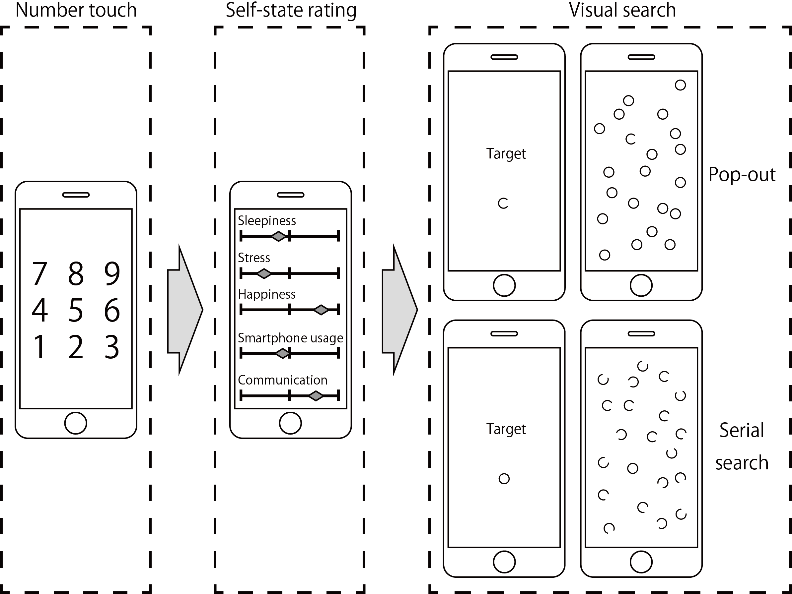
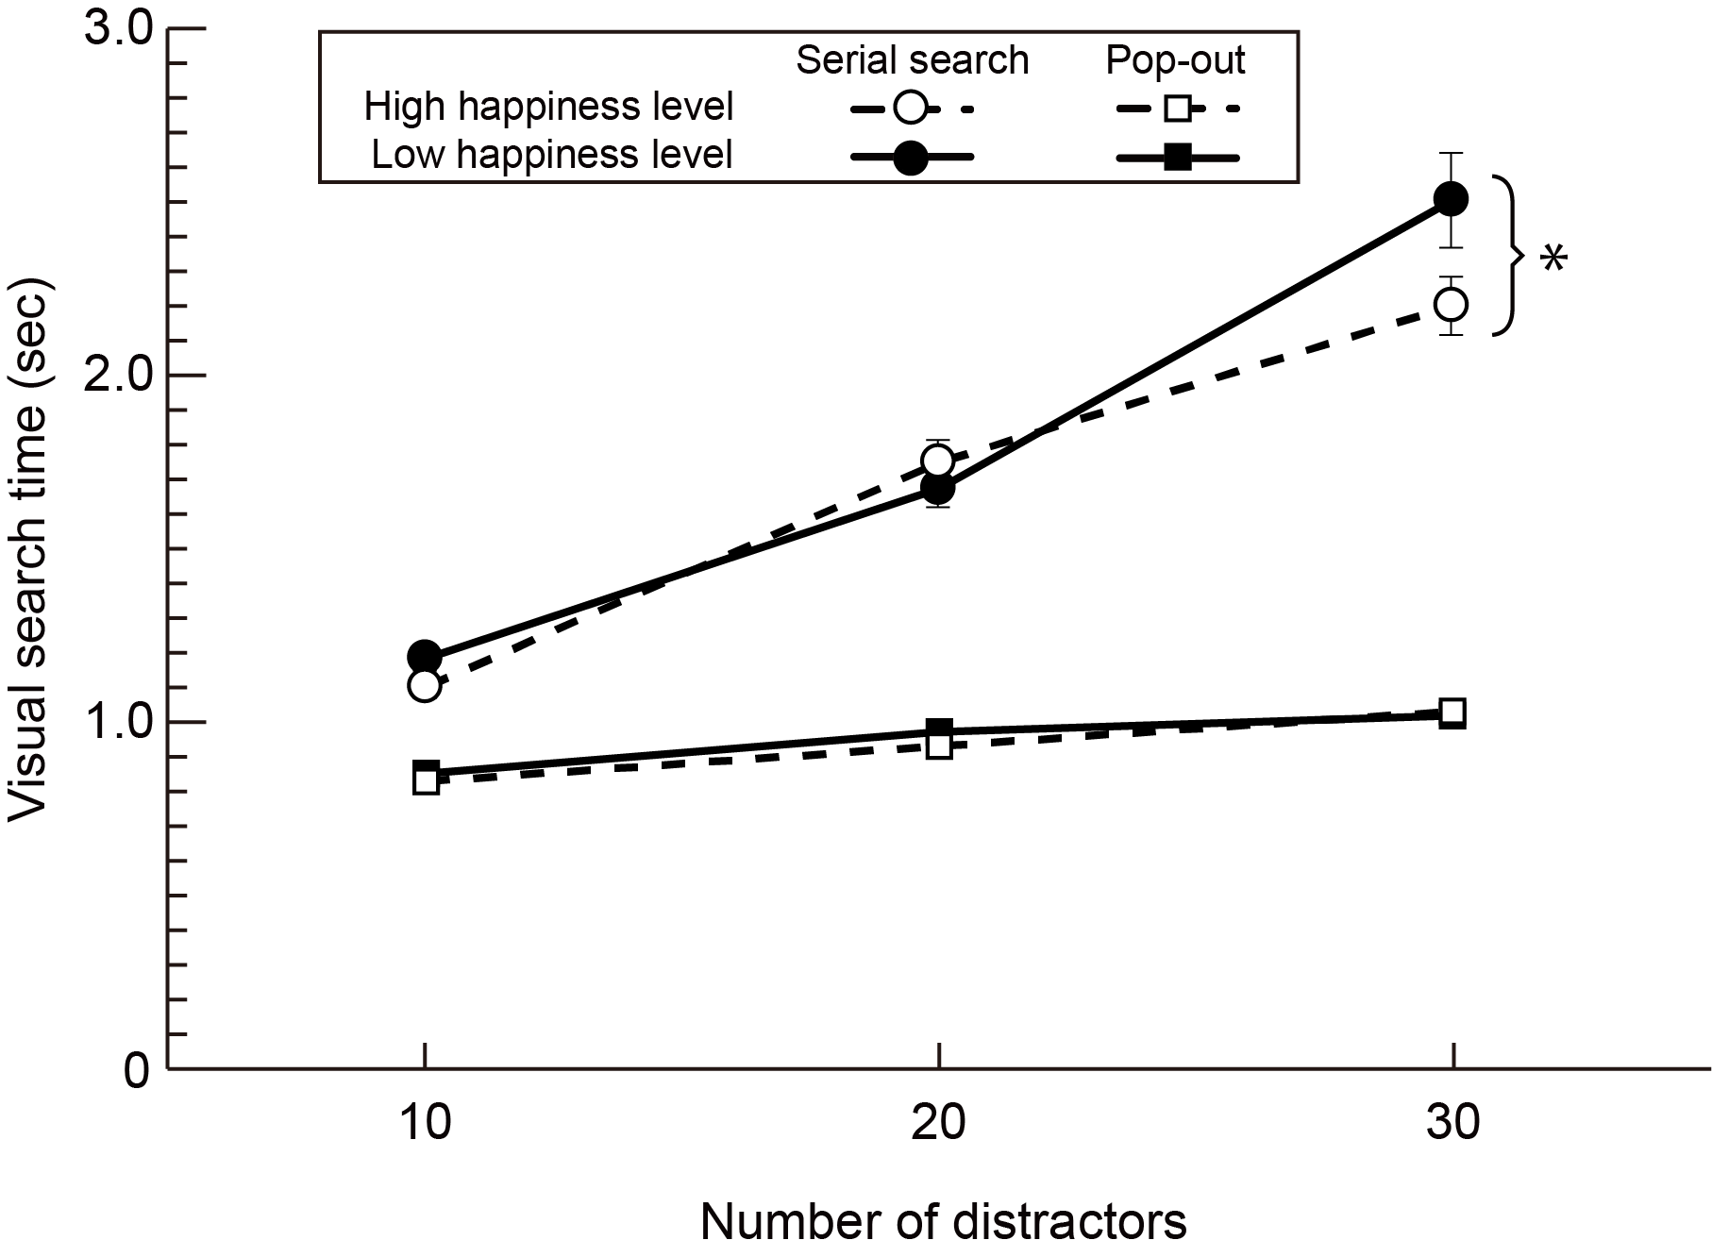
結果
ポジティブ感情時に探索時間が短くなった

Slide 17
これまでの研究成果
東京工業大学
視覚情報処理
両眼視差
情報通信研究機構
視覚的注意と感情
追手門学院大学
感情と意思決定
他者感情推定

Slide 18
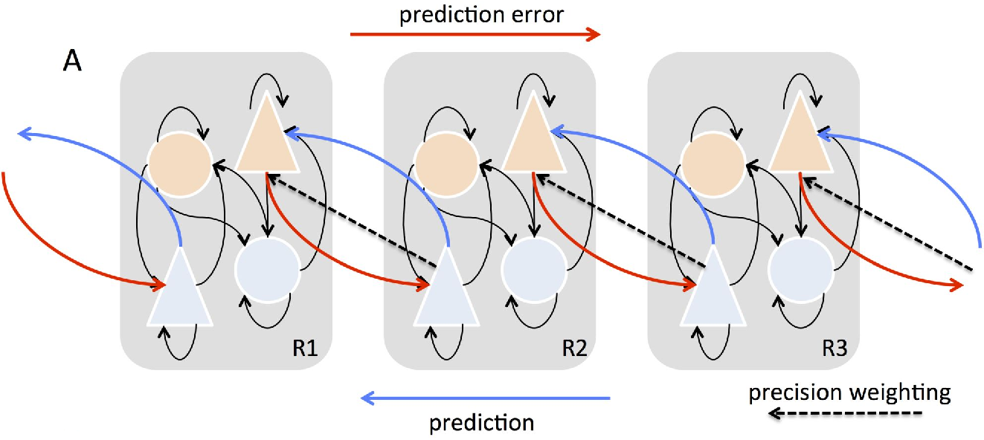
感情の身体性
James, 1884
情動とは原因的場面の知覚にすぐ続いて起こる内臓と筋肉の変化を体験することである
Damasio, 1994
身体的感情（情動）が、前頭葉の腹内側部に影響を与えて意思決定を効率的にする
Seth, 2013
感情の主観的経験とは，身体内部状態についての能動的・予測的な推測過程の産物である

Slide 19
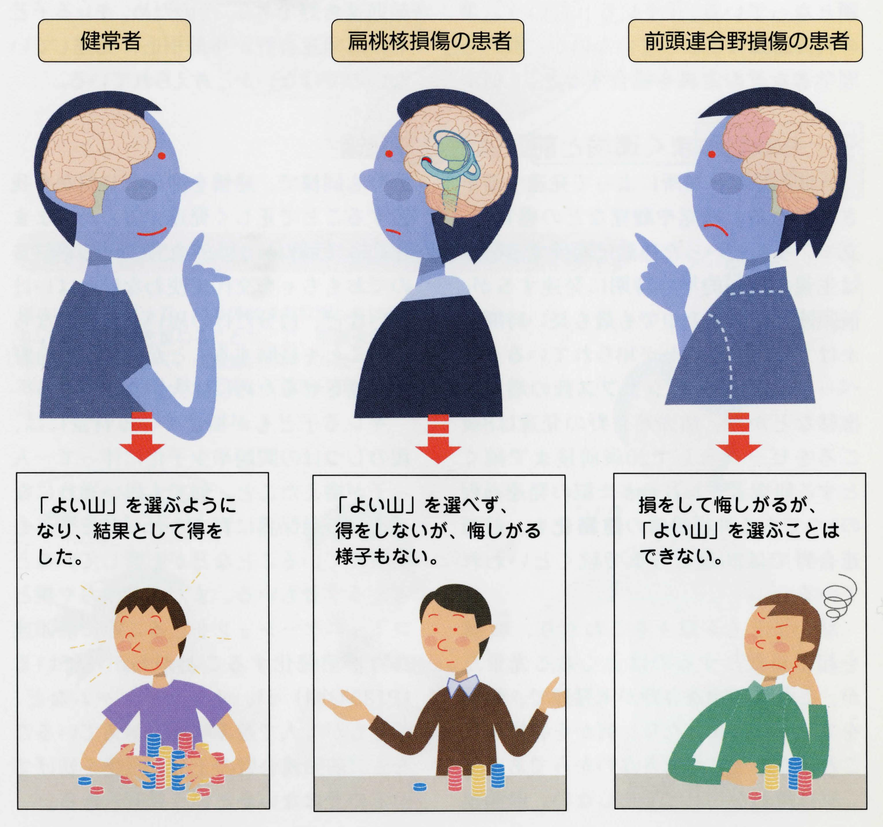
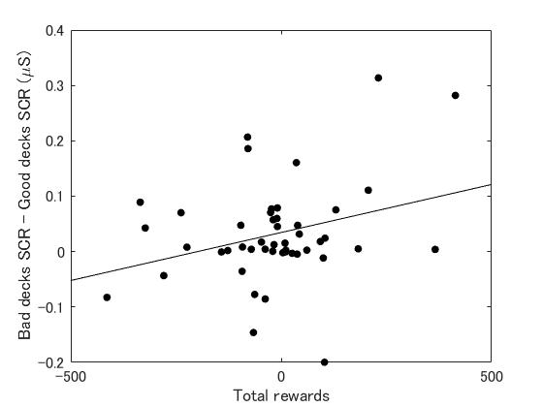
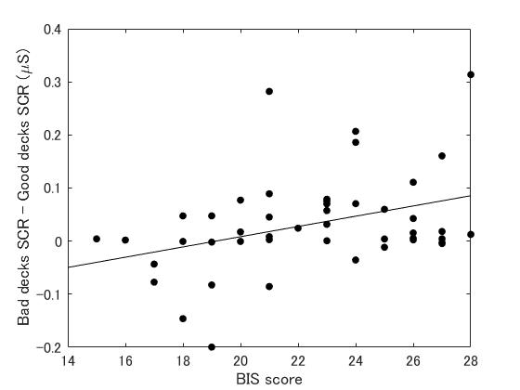
意思決定への身体変化（情動）の影響
予期的SCR（発汗反応）の大きい人ほど課題成績が良い
行動抑制気質の強い人は予期的SCRが大きく，課題成績もよい

Slide 20
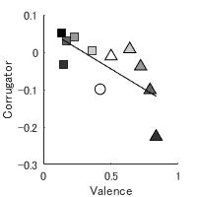
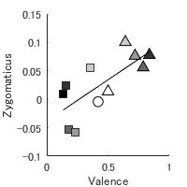
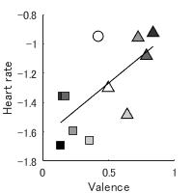
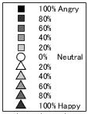
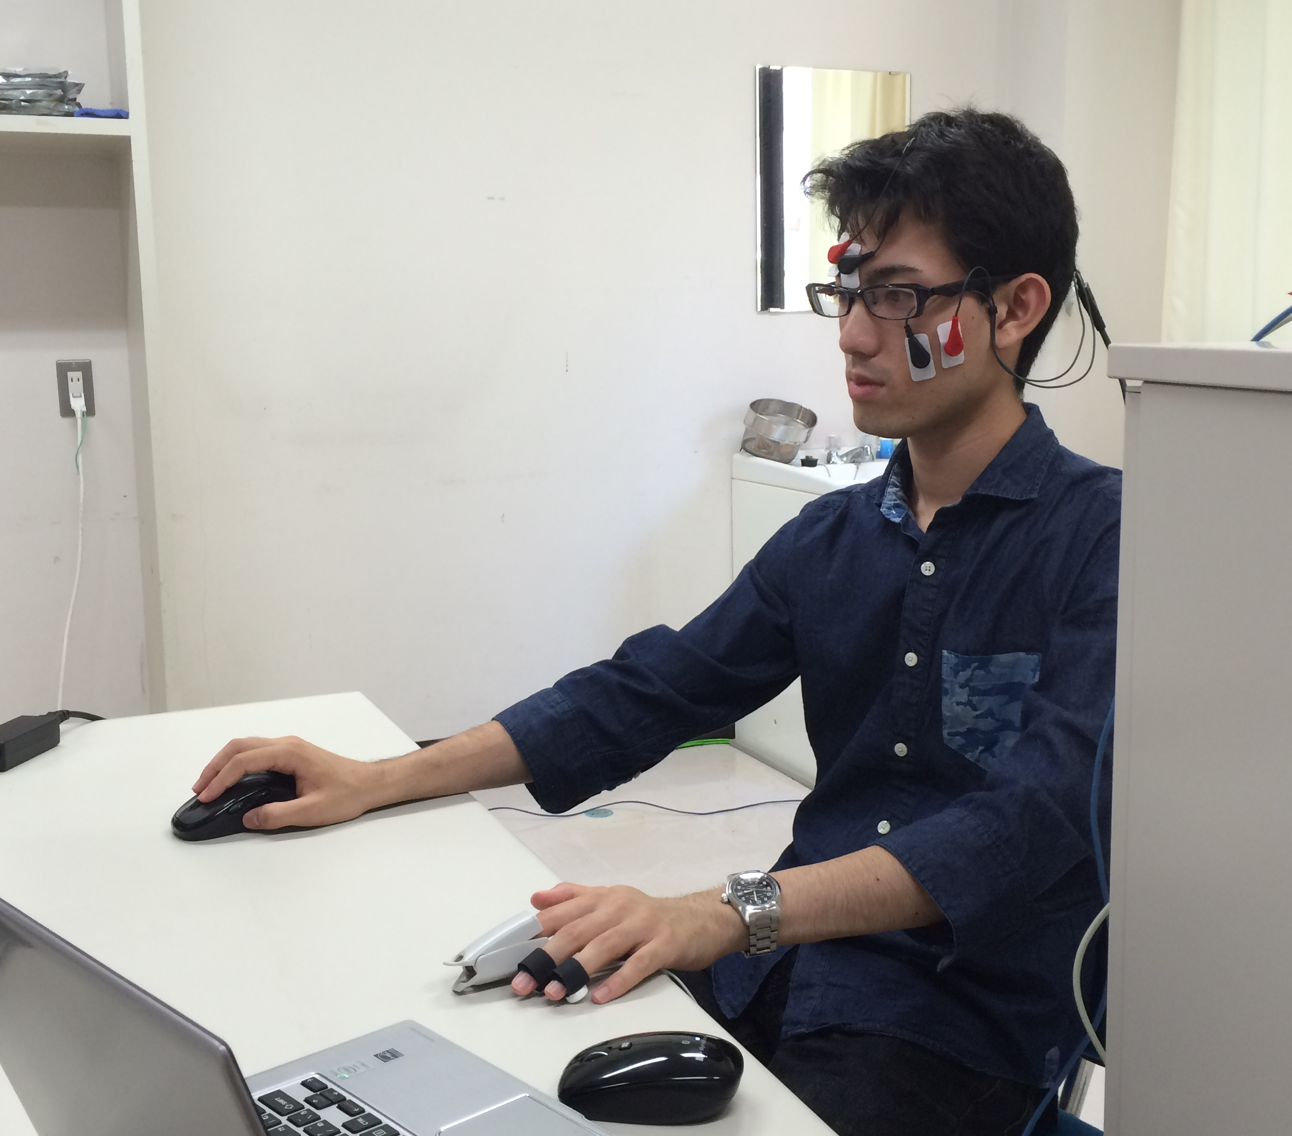
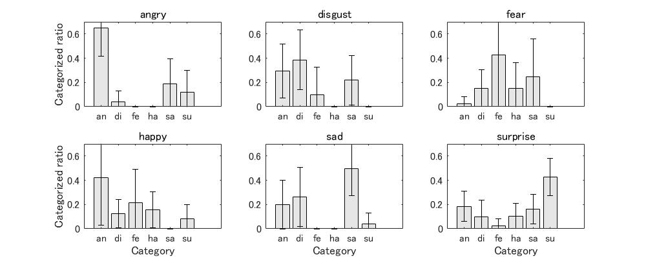
他者感情推定時の身体変化
Corrugator
Zygomaticus
Heart rate
High
empathy
group
自身の身体反応が他者感情推定に影響を与えた

Slide 21
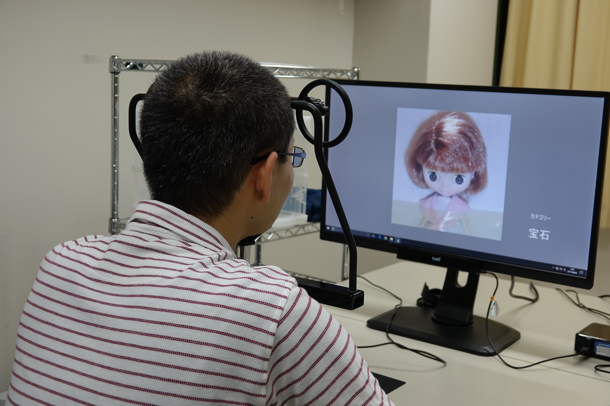
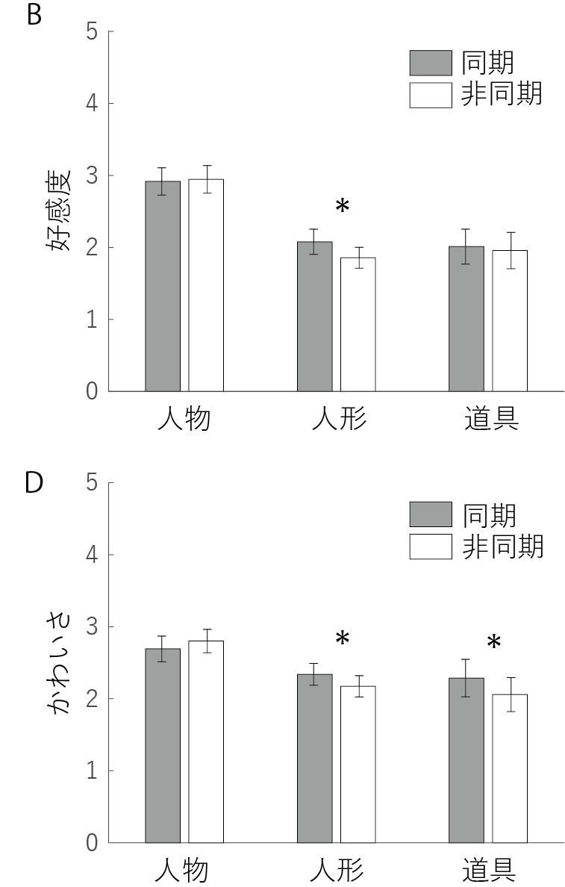
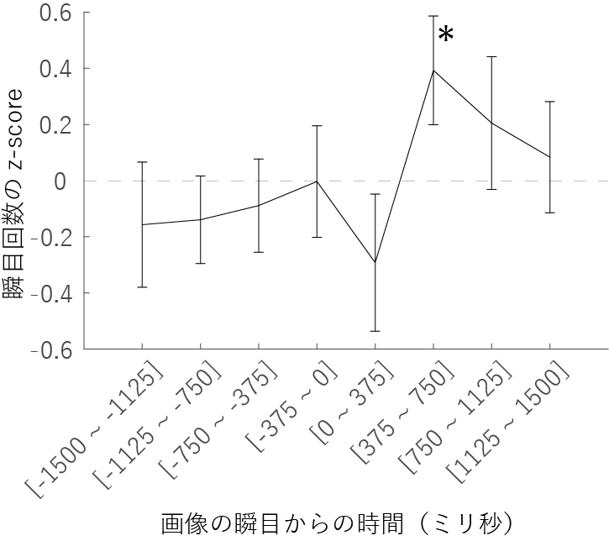
瞬きの同期実験
無意識に人形の瞬きを模倣した
アバターに自身の瞬きを模倣されることで，アバターの好感度が上昇した

Slide 22
これまでの研究成果
東京工業大学
頭部運動時の両眼視差の働き
情報通信研究機構
ポジティブ感情時に視覚的注意が広がる
追手門学院大学
感情と身体変化の関係の研究

Slide 23
今後の研究計画および教育の抱負

Slide 24
研究計画
VRの品質を決める要因 （Kolasinski, 1995）
周辺情報による空間構造知覚の改善
身体状態の把握や行動応答の利用
映像呈示方法の個人差の検討
ユーザーの特性
身体的特性
知覚特性
VRシステム
画質
時間特性
使用方法
環境
課題
インタラクション

Slide 25
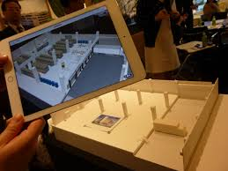
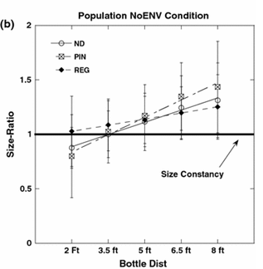
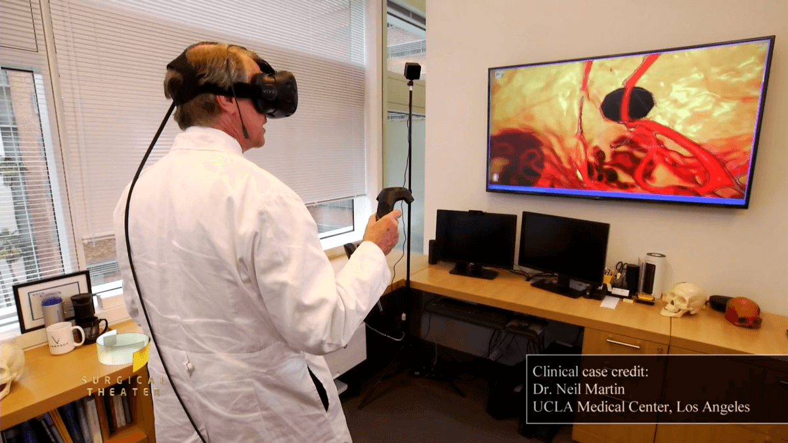
１．周辺情報による空間構造知覚の改善
立体空間呈示技術の応用
モデル作成
問題点
仮想空間では距離が過小評価される
（Kenyon et al., 2008）
医療

Slide 26
１．周辺情報による空間構造知覚の改善
知覚研究に基づく改善
運動視差・両眼視差 （Combe et al., 2008; Hartung et al., 2001）
輻輳と調節の矛盾 （Bingham et al., 2001）
地面テクスチャの重要性（Creem-Regehr et al., 2005）
周辺の視覚手掛かりの存在
課題に直接関係なくても，周囲に多くの視覚情報があることで距離推定が向上する （Witt et al., 2008）

Slide 27
２．身体状態の把握や行動応答の利用
視覚情報処理の身体性
歩行応答と口頭応答で画像品質の影響が異なる （Kunz et al., 2009）
方向知覚の身体性 （Maekawa & Kaneko, 2015）
身体性を考慮した使用方法をすることでVR体験を向上できる可能性がある

Slide 28
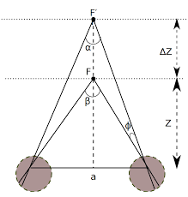
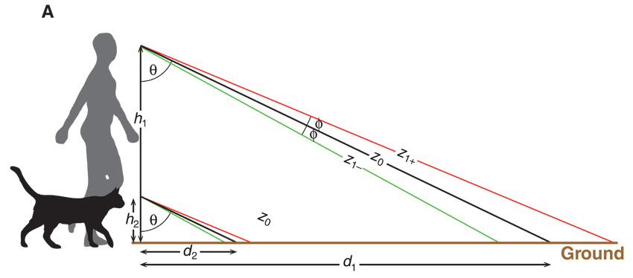
３．映像呈示方法の個人差の検討
視覚の個人差（色覚・視力・動体視力・立体視力・重み）
眼間距離（Willemsen et al., 2008）
眼の高さ
目的
最小限のキャリブレーションの決定

Slide 29
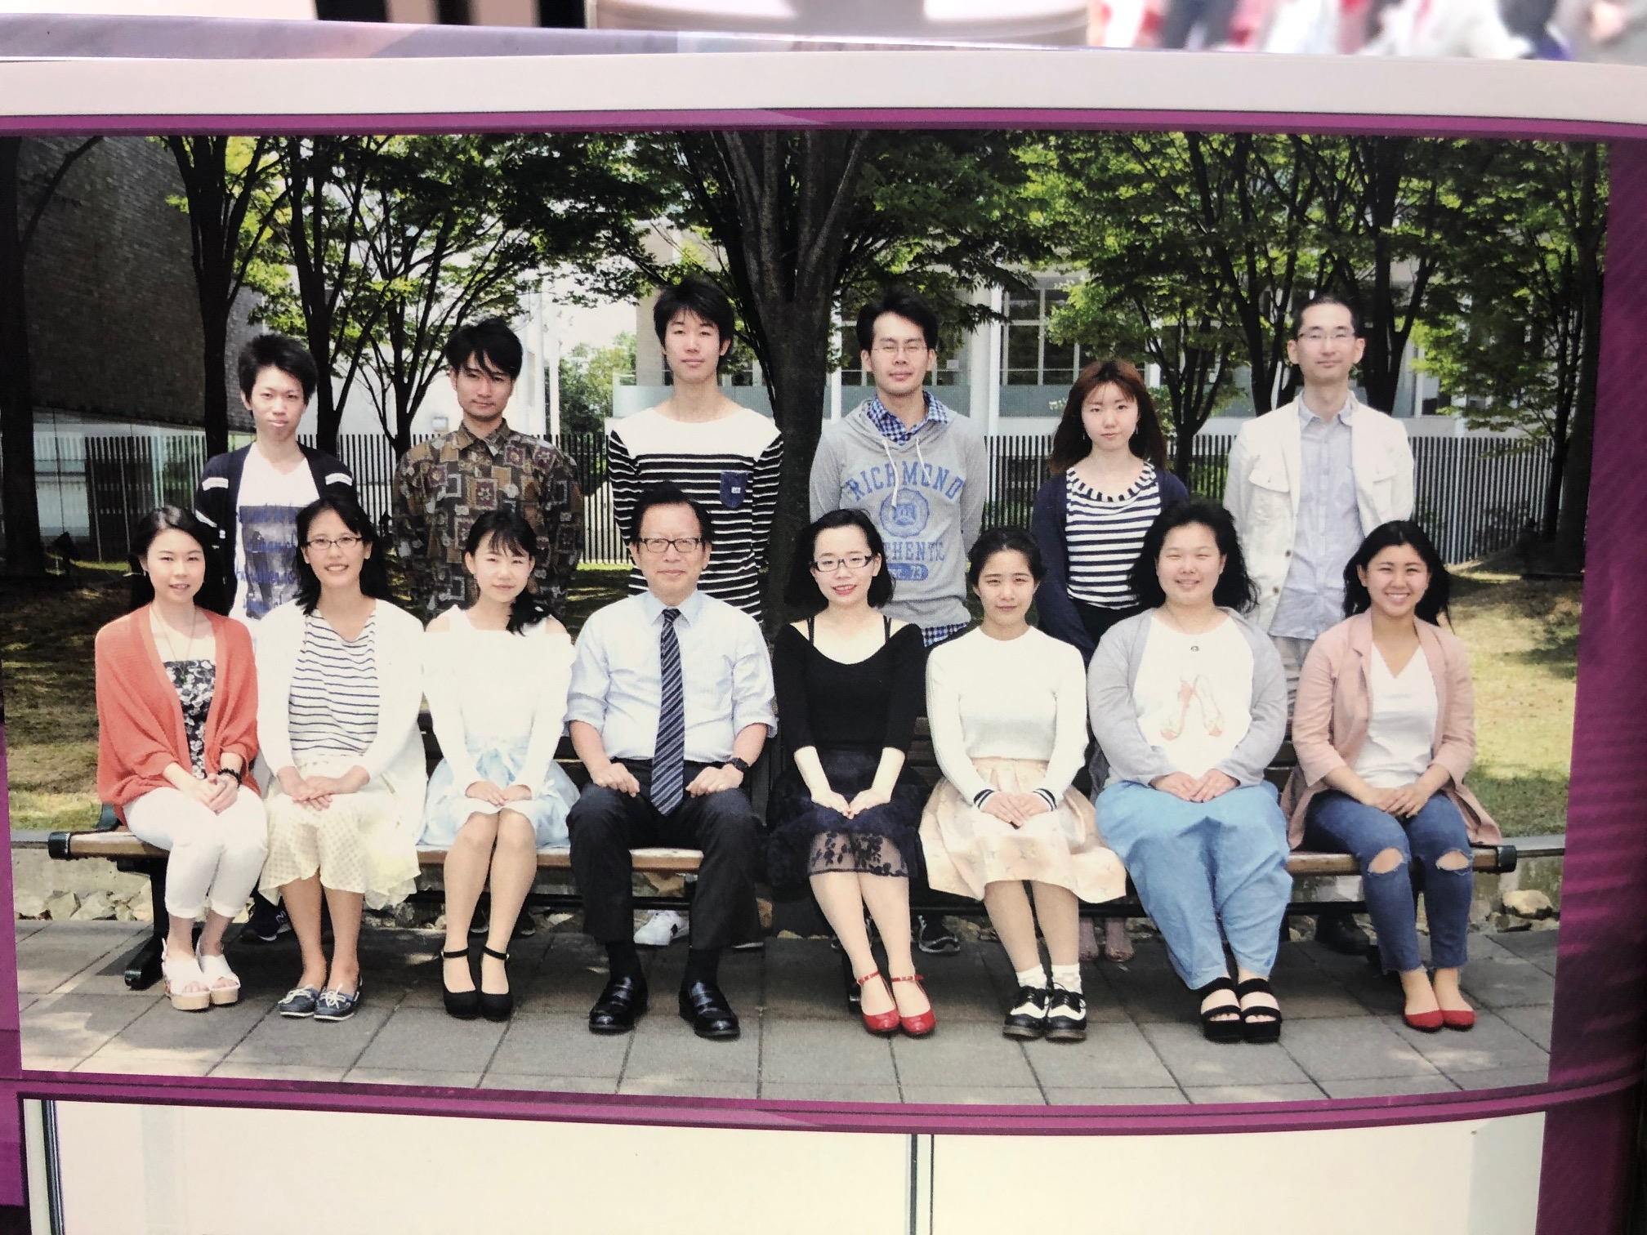
教育経験
追手門学院大学における卒業論文・修士論文の指導
これまでの反省点
すべての手順を教える
⇒ 理解が不十分
⇒ 自力で説明することができなかった
自身で学び，考えることの重要性

Slide 30
教育の抱負
実践力
実際にものごとを経験・実施すること
最新の技術を学ぶ
応用力・問題解決力
理論と実践の関連を学ぶ
自力で考える練習

Slide 31
教育の抱負
優れた授業実践のための7原則（Chickering & Gamson, 1987）
学生と教員のコンタクトを促す
学生間で協力する機会を増やす
能動的に学習させる手法を使う
素早いフィードバックを与える
学習に要する時間の大切さを強調する
学生に高い期待を伝える
多様な才能と学習方法を尊重する
授業後，教室に残る
オフィスアワーを作る
学生からフィードバックをとる

Slide 32
ご清聴ありがとうございました

